Slide 1

بسم الله الرّحمن الرّحيم

Slide 2

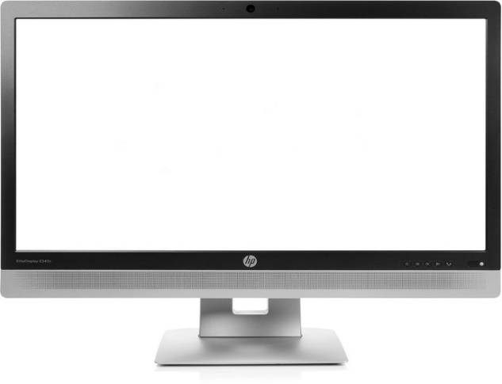


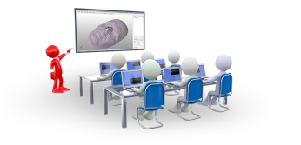

1
وضعية مشكلة
في إحدى البثوث المباشرة لأحد صانعي محتوى الألعاب أعجبتك لعبة فيديو فقمت بتحميلها وتثبيتها على حاسوبك العادي في المنزل لكن اللعبة لم تشتغل وظهرت لك الرسالة التالية على الشاشة (السند 1).
قمت بسؤال صانع المحتوى الذي تتابعه عن خصائص حاسوبه الذي يستعمله في اللعب فأرسل إليك البطاقة التقنية التالية (السند 2)
CPU: i7-8700F
GPU: RTX 2070 SUPER MSI
RAM: 2*8 GB (16 GB) DDR4
Carte mère: B-450 MSI pro max
Disque Dur: 500 GB SSD + 1 TB HDD
Boitier: Crystal 460X RGB
Boite d’alimentation: 730W
The game can’t be played on this device
السند الثاني
السند الأول
اعداد الأستاذ غمراني
ثانوية فرشاني معمر بن علي
المستوى 1 ثانوي
تجميع الحاسوب

Slide 3



الوضعية المشكلة
ما هو سبب عدم اشتغال اللعبة على حاسوبك وكيف نقوم بتجميع حاسوب للألعاب؟
بناءا على مكتسباتك القبلية واعتمادا على الوضعية السندات في الوضعية المشكلة
الإجابة برفع الإصبع
تصميم: غمراني سعد
المستوى: أولى ثانوي
ثانوية فرشاني معمر بن علي

Slide 4
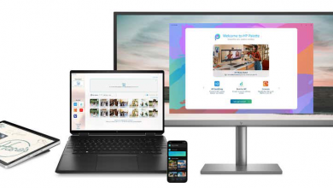
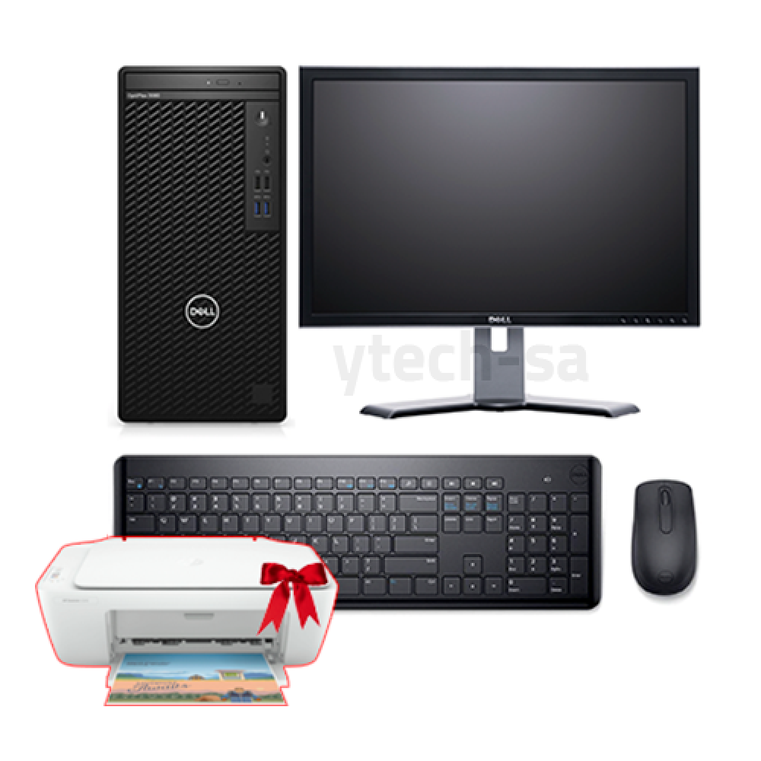
1
نشاط 01:
ضع كل قصاصة في مكانها المناسب في التخطيط التالي
وحدات التخزين
وحدات الإخراج
وحدة معالجة الرسومات GPU
وحدة المعالجة المركزية CPU
وحدات الإدخال
أتــعـلـم
الحاسوب آلة إلكترونية تقوم باستقبال البيانات ومعالجتها وتخزينها ثم إظهارها على شكل نتائج (معلومات) يسمى في حالة الاستعمال الشخصي PC
الذاكرة الحية
RAM
الذاكرة الميتة
ROM
اعداد الأستاذ معمري ع
متوسطة عبداوي عبدالرحمان
المستوى 4 متوسط
الارتباط التشعبي Hyperlink

Slide 5
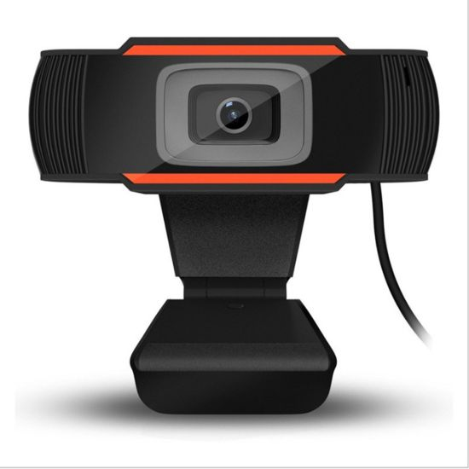
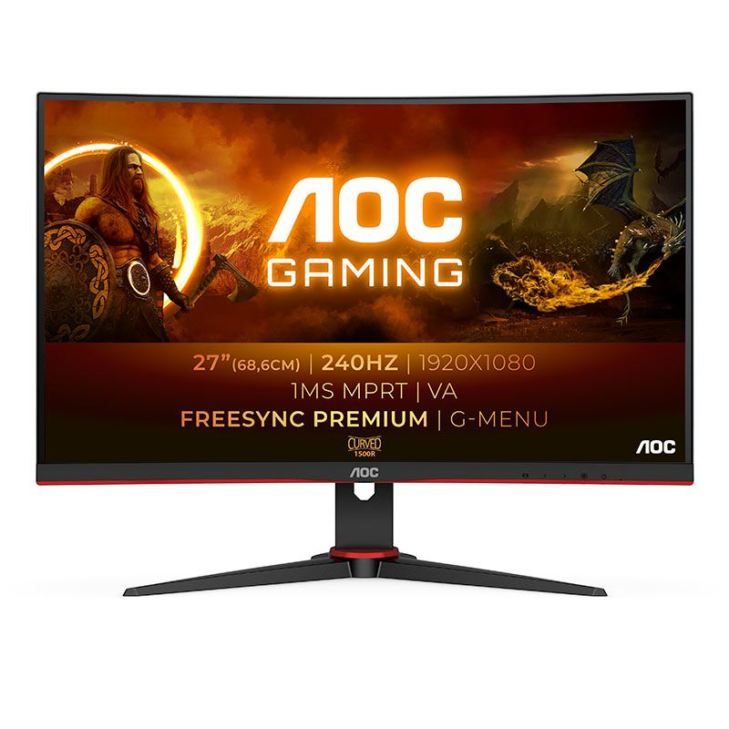
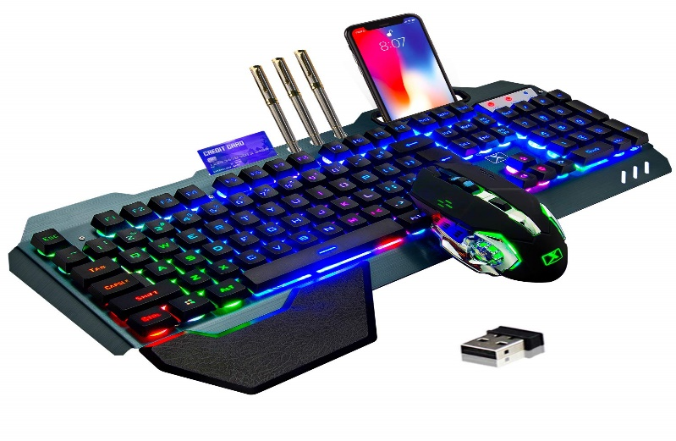
1
نشاط 02:
تعرف على مكونات الحاسوب ثم ضع كل مكون في الكوب الخاص به اعتمادا على مخطط عمل الحاسوب السابق
الكاميرا
Camera
الشاشة
Ecran
لوحة المفاتيح + الفأرة
Clavier + Souris
أتعلم
تستعمل لإدخال بيانات مصورة إلى الحاسوب
تستعمل لإظهار المعلومات المرئية
تستعمل لإدخال البيانات للجهاز عن طريق النقر على الأزرار
اعداد الأستاذ معمري ع
متوسطة عبداوي عبدالرحمان
المستوى 4 متوسط
الارتباط التشعبي Hyperlink

Slide 6

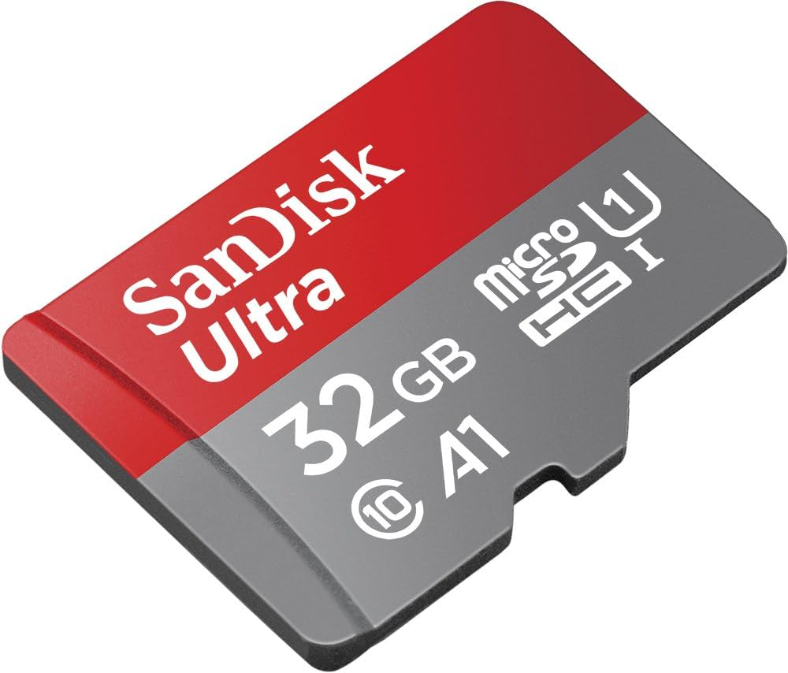
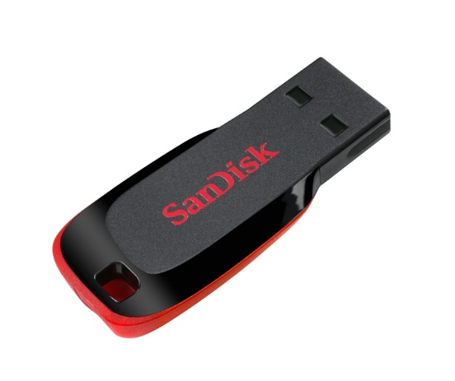
1
نشاط 02:
تعرف على مكونات الحاسوب ثم ضع كل مكون في الكوب الخاص به اعتمادا على مخطط عمل الحاسوب السابق
بطاقة الذاكرة
Carte mémoire
قرص الفيديو الرقمي
Digital Video Disc
قرص فلاش
Flash-Disc
أتعلم
تستعمل لتخزين البيانات بصفة دائمة أو مؤقتة
اعداد الأستاذ معمري ع
متوسطة عبداوي عبدالرحمان
المستوى 4 متوسط
الارتباط التشعبي Hyperlink

Slide 7
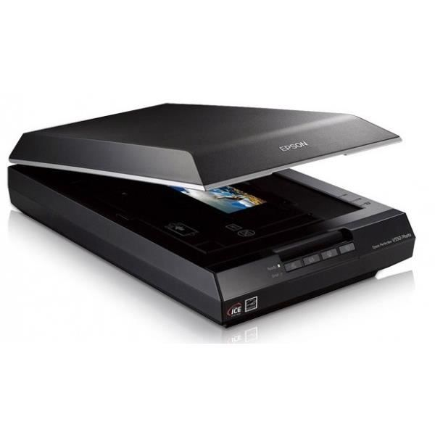
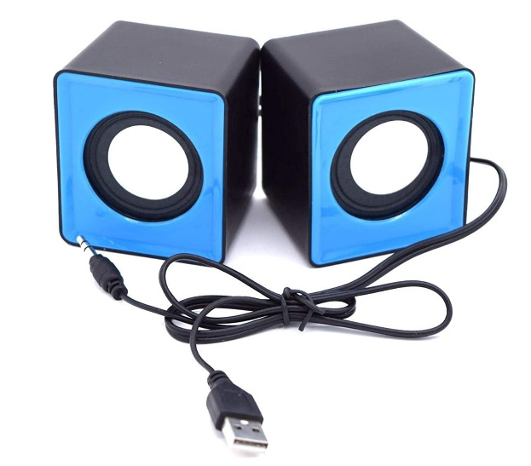
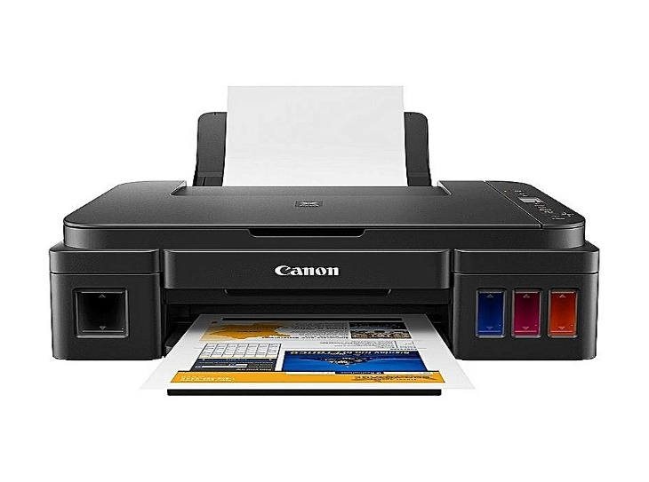
1
نشاط 02:
تعرف على مكونات الحاسوب ثم ضع كل مكون في الكوب الخاص به اعتمادا على مخطط عمل الحاسوب السابق
ماسح ضوئي
Scanner
مكبر صوت
Haut Parleur
طابعة أوراق
imprimante
أتعلم
تستعمل لإدخال البيانات للجهاز على شكل مستندات أو صور
تستعمل لإخراج المعلومات الصوتية من الحاسوب
تستعمل لإخراج المعلومات من الجهاز على شكل مطبوعات
اعداد الأستاذ معمري ع
متوسطة عبداوي عبدالرحمان
المستوى 4 متوسط
الارتباط التشعبي Hyperlink

Slide 8
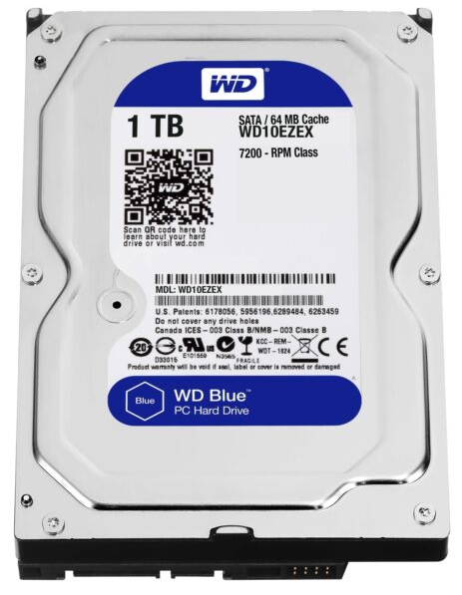
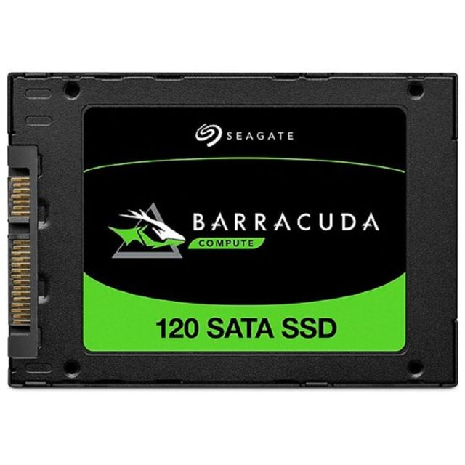
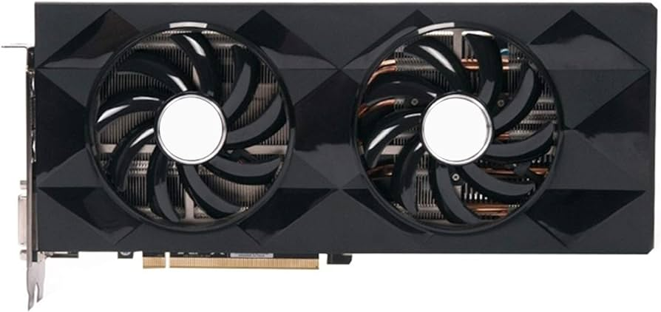
1
نشاط 02:
تعرف على مكونات الحاسوب ثم ضع كل مكون في الكوب الخاص به اعتمادا على مخطط عمل الحاسوب السابق
ما الفرق بين قرص SSD و قرص HDD
قرص صلب HDD
Hard Drive Disc
قرص صلب SSD
Solid State Drive
بطاقة الرسومات
Carte Graphiques
أتعلم
تستعمل لتخزين البيانات في الحاسوب (وحدة التخزين الأساسية في الحاسوب)
هي المسؤولة عن عرض المحتوى المرئي على الشاشة وتتحكم في جودته
اعداد الأستاذ معمري ع
متوسطة عبداوي عبدالرحمان
المستوى 4 متوسط
الارتباط التشعبي Hyperlink

Slide 9
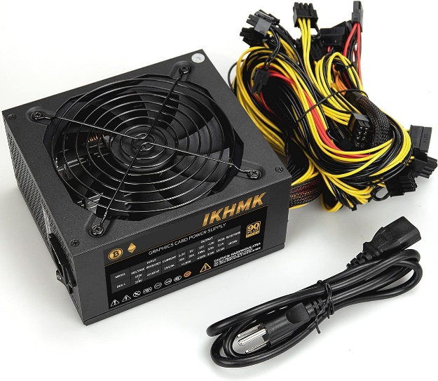
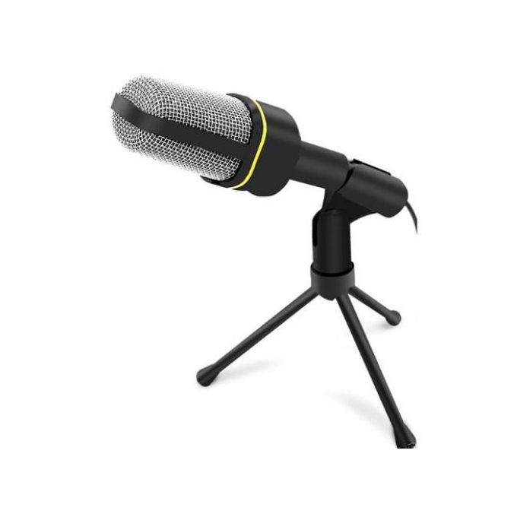
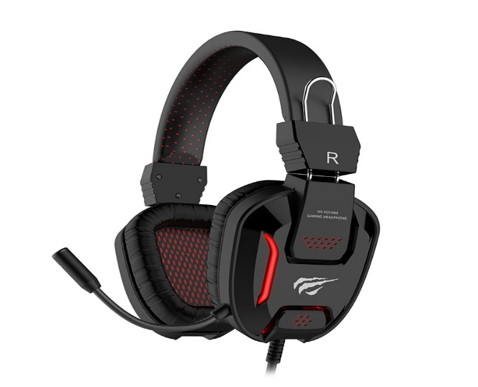
1
نشاط 02:
تعرف على مكونات الحاسوب ثم ضع كل مكون في الكوب الخاص به اعتمادا على مخطط عمل الحاسوب السابق
علبة التغذية الكهربائية
Boite d’Alimentation
ميكروفون
Microphone
سماعات رأس
HeadPhone
أتعلم
تستعمل لتغذية مكونات الحاسوب الداخلية بالكهرباء
يستعمل لإدخال البيانات الصوتية للجهاز
تستعمل لإخراج المحتوى السمعي من الجهاز (تحتوي كذلك على ميكروفون)
اعداد الأستاذ معمري ع
متوسطة عبداوي عبدالرحمان
المستوى 4 متوسط
الارتباط التشعبي Hyperlink

Slide 10
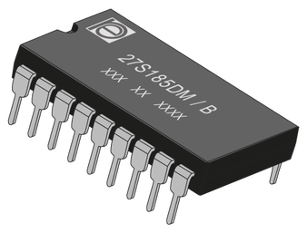
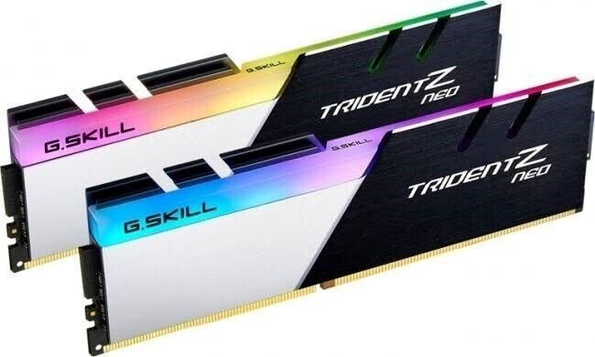
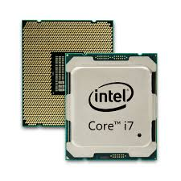
1
نشاط 02:
تعرف على مكونات الحاسوب ثم ضع كل مكون في الكوب الخاص به اعتمادا على مخطط عمل الحاسوب السابق
الذاكرة الميتة
ROM
الذاكرة الحية
RAM
المعالج
Processeur
أتعلم
تخزن برنامج BIOS مدمجة في اللوحة الأم
تخزن المعلومات أثناء المعالجة وتمحى عند إغلاق الجهاز
يعالج البيانات التي تدخل للحاسوب فهو عقل الحاسوب يقوم بتسيير وتنسيق كل المهام
اعداد الأستاذ معمري ع
متوسطة عبداوي عبدالرحمان
المستوى 4 متوسط
الارتباط التشعبي Hyperlink

Slide 11
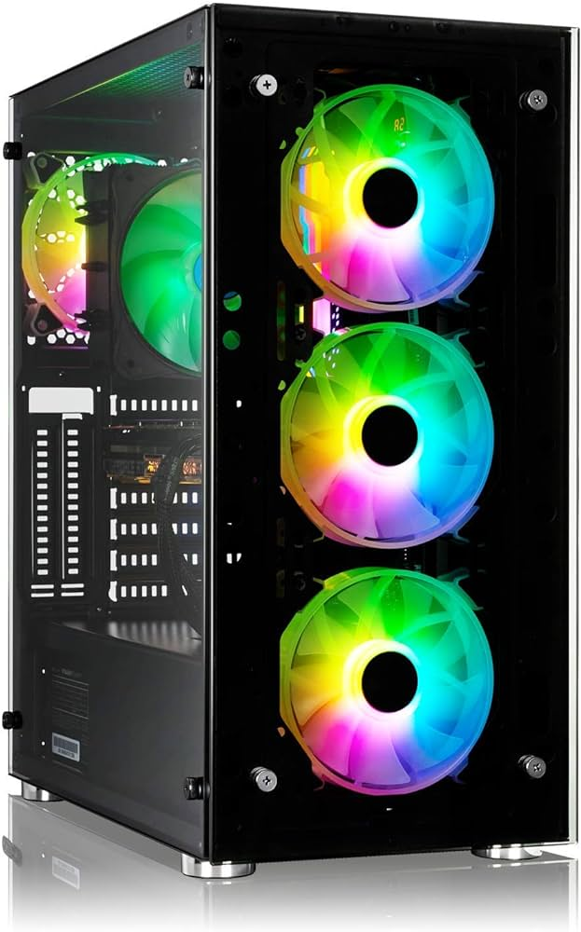
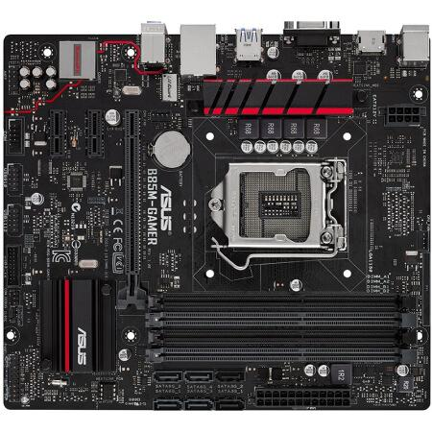
1
نشاط 02:
تعرف على مكونات الحاسوب ثم ضع كل مكون في الكوب الخاص به اعتمادا على مخطط عمل الحاسوب السابق
لوحة إلكترونية كبيرة تتصل بها كل مكونات الحاسوب الداخلية والخارجية (تعتبر نقطة الوصل بين كل مكونات الحاسوب)
صندوق معدني يستعمل لحفظ وحماية مكونات الحاسوب من العوامل الخارجية ويسهل ربط وتركيب مكوناته الداخلية
أتعلم
صندوق الوحدة المركزية
Boitier
اللوحة الأم
Carte mère
اعداد الأستاذ معمري ع
متوسطة عبداوي عبدالرحمان
المستوى 4 متوسط
الارتباط التشعبي Hyperlink

Slide 12
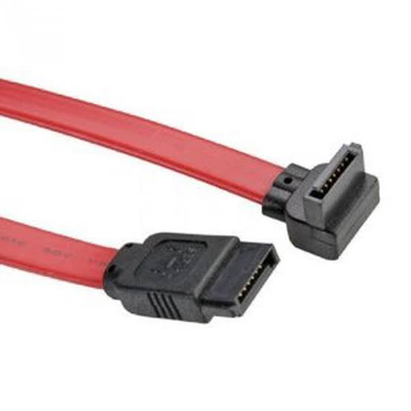
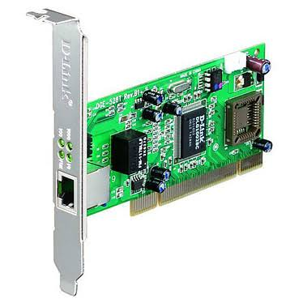
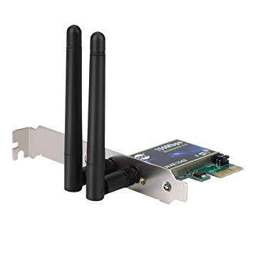
1
نشاط 02:
تعرف على مكونات الحاسوب ثم ضع كل مكون في الكوب الخاص به اعتمادا على مخطط عمل الحاسوب السابق
يستعمل لربط مختلف محركات الأقراص باللوحة الأم
تستعمل بطاقات الشبكة بنوعيها في ربط الحواسيب ببعضها البعض على شكل شبكة سواء سلكية أو لا سلكية
أتعلم
سلك بيانات SATA
بطاقة شبكة سلكية
Carte Réseau
بطاقة شبكة لا سلكية
Carte Réseau
اعداد الأستاذ غمراني
ثانوية فرشاني معمر بن علي
المستوى 1 ثانوي
تركيب الحاسوب

Slide 13
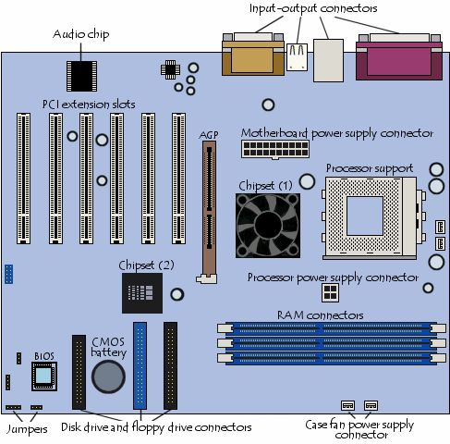
منفذ AGP لتركيب بطاقة الرسومات
المنافذ الخارجية
1
نشاط 02:
منافذ PCI لتركيب بطاقات الدعم
مقبس ATX لتغذية اللوحة الأم
موضع تركيب المعالج
مقبس لتغذية المعالج
موضع تركيب الذاكرة الحية
الذاكرة الميتة
أتعلم
اعداد الأستاذ غمراني
ثانوية فرشاني معمر بن علي
المستوى 1ثانوي
تركيب الحاسوب

Slide 14
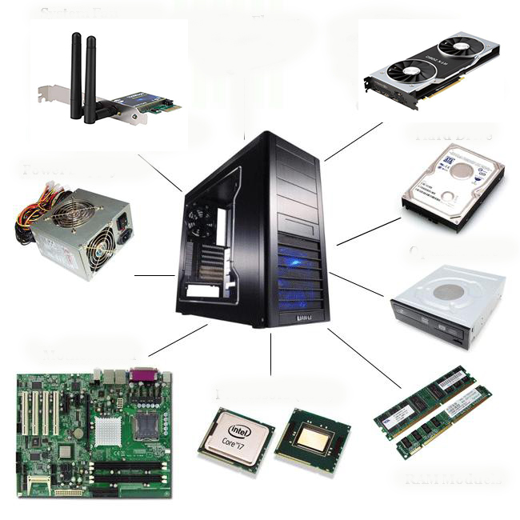
1
نشاط 02:
أتذكر
اعداد الأستاذ غمراني
ثانوية فرشاني معمر بن علي
المستوى 1 ثانوي
تركيب الحاسوب

Slide 15
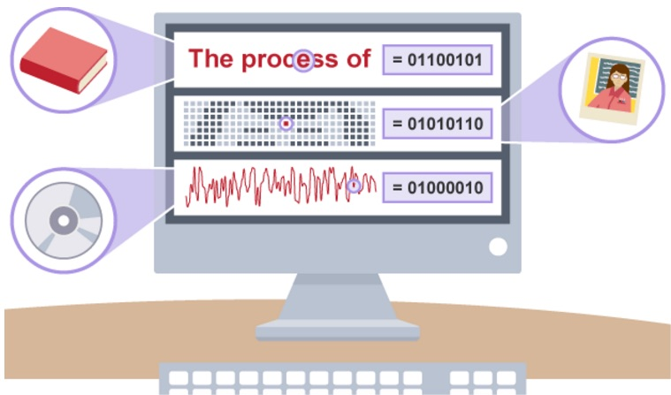

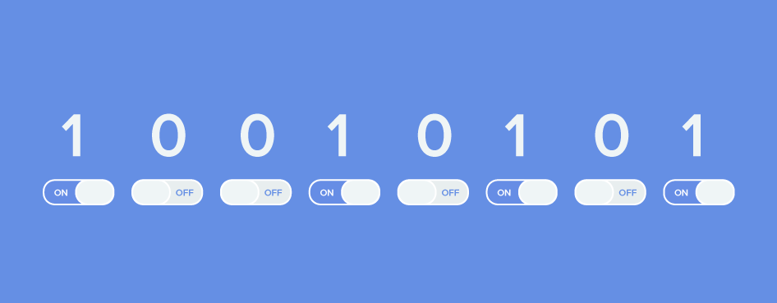
1
نشاط 03:
لاحظ السندات التالية ثم استنتج كيفية تمثيل البيانات في الحاسوب
تتكون الذاكرة بمختلف أنواعها من خلايا كل خلية تخزن (0 أو 1) ويطلق على هذه الخلية اسم bit.
كل ثمانية bit تشكل 1 Byte وهو قيمة الذاكرة الكافية لتخزين حرف أو رمز أو رقم لذلك نعتبر البايت هو وحدة قياس الذاكرة
الحواسيب أجهزة إلكترونية تستعمل الكهرباء في معالجة وتخزين البيانات حيث تنتقل هذه البيانات على شكل إشارات كهربائية عبر مفاتيح (عندما يكون المفتاح مغلق يمر التيار وعندما يكون مفتوحا لا يمر التيار ) لذلك يحتاج الحاسوب إلى تحويل كل البيانات إلى إشارات كهربائية تتكون من (0 أو 1) وإلا لن يستطيع الحاسوب فهمها. فالإنسان يستخدم النظام العشري في العد (0 ..... 9) أما الحاسوب فيستخدم النظام الثنائي في العد (1-0) (1 توجد إشارة 0 لا توجد إشارة) فيتم تمثيل كل حرف أو رمز أو رقم بشفرة (كود) مكون من آحاد وأصفار فقط مثل (11000101)
أتعلم
اعداد الأستاذ غمراني
ثانوية فرشاني معمر بن علي
المستوى 1 ثانوي
تركيب الحاسوب

Slide 16
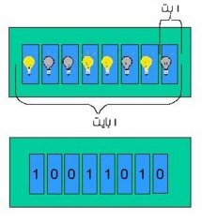
1
نشاط 03:
مثال عن تمثيل البيانات في الحاسوب
يمكن أن يمثل تعليمة في الحاسوب كإغلاق نافذة
يمكن أن يمثل درجة القتامة 67 لبكسل في صورة
0 | 1 | 0 | 0 | 0 | 0 | 1 | 1
يمكن أن تمثل الديسبال 67 من مقطع صوتي
يمكن أن تمثل الحرف C
يمكن أن تمثل العدد الصحيح 67
يمكن لشفرة واحدة أن تمثل حرف أو رمز أو رقم أو قيمة أو تعليمة حسب نوع البينات التي تدخل للحاسوب
أتعلم
اعداد الأستاذ غمراني
ثانوية فرشاني معمر بن علي
المستوى 1 ثانوي
تركيب الحاسوب

Slide 17
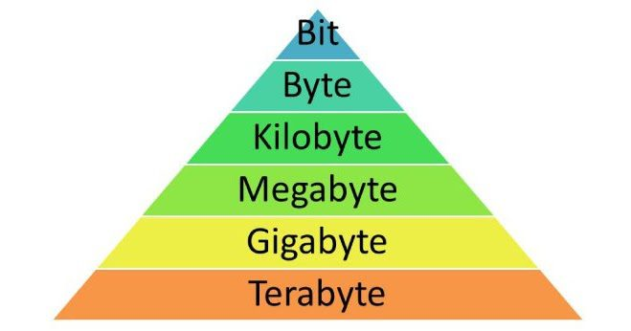
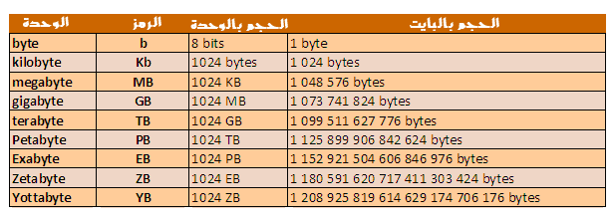





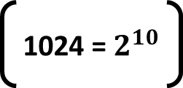



1
نشاط 03:
مضاعفات البايت
كما رأينا سابقا فإن البايت هو قيمة الذاكرة التي تكفي لتخزين حرف أو رمز أو قيمة أو رقم ...الخ ولكننا نتعامل في الحاسوب مع كمية كبيرة من البيانات (صور، فيديوهات، مقاطع صوتية، برامج...الخ) لذلك نستعمل مضاعفات البايت في حساب الذاكرة
فما هي مضاعفات البايت التي تعرفها؟
X 1024
÷ 1024
x $2^{10}$
x $2^{10}$
x $2^{10}$
x $2^{10}$
1024 = $2^{10}$
تذكر
TB
GB
MB
KB
Byte
÷ $2^{10}$
÷ $2^{10}$
÷ $2^{10}$
÷ $2^{10}$
اعداد الأستاذ غمراني
ثانوية فرشاني معمر بن علي
المستوى 1 ثانوي
تركيب الحاسوب

